Slide 1
Coleta de Dados
SLIDE CAPA
Cristiano Carvalho

Slide 2
Scraper: Geração de regras XPATH
SLIDE PARA SEPARAR CAPÍTULO/ TÓPICO

Slide 3
Anexo: Extensão Scraper (Chrome)

Slide 4
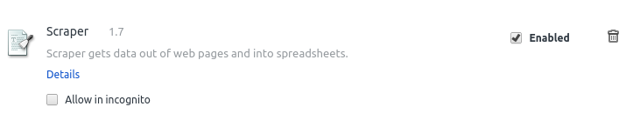
Extensão Scraper (Chrome)
Scraper
Ferramenta que simplifica a extração de regras (Xpath) para Web Scraping
Instalação no google chrome
https://chrome.google.com/webstore/detail/scraper/mbigbapnjcgaffohmbkdlecaccepngjd

Slide 5
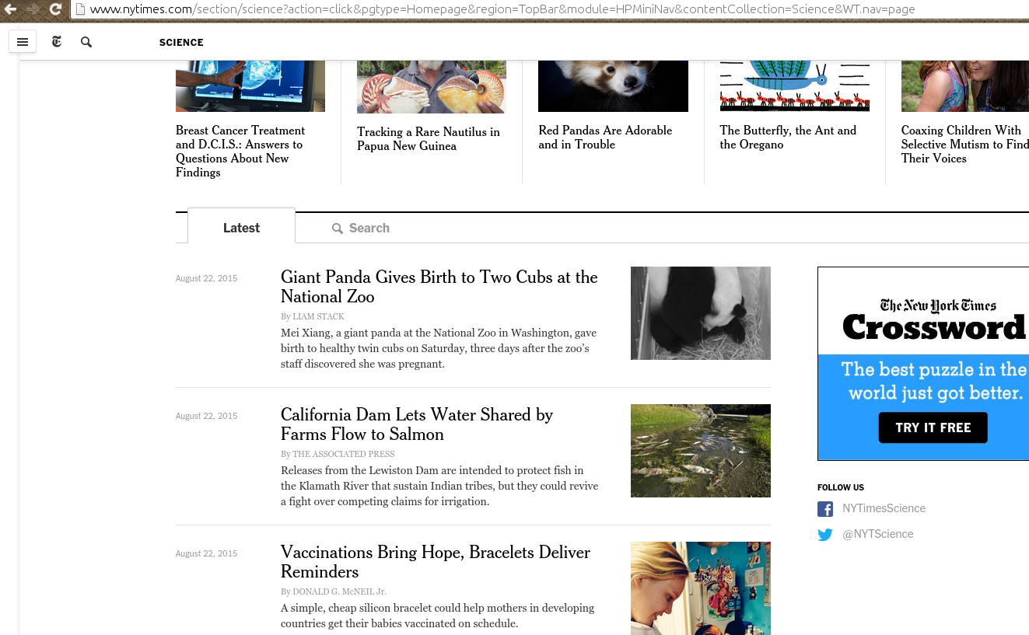
Extensão Scraper (Chrome)
Exemplo no site do NYTimes

Slide 6
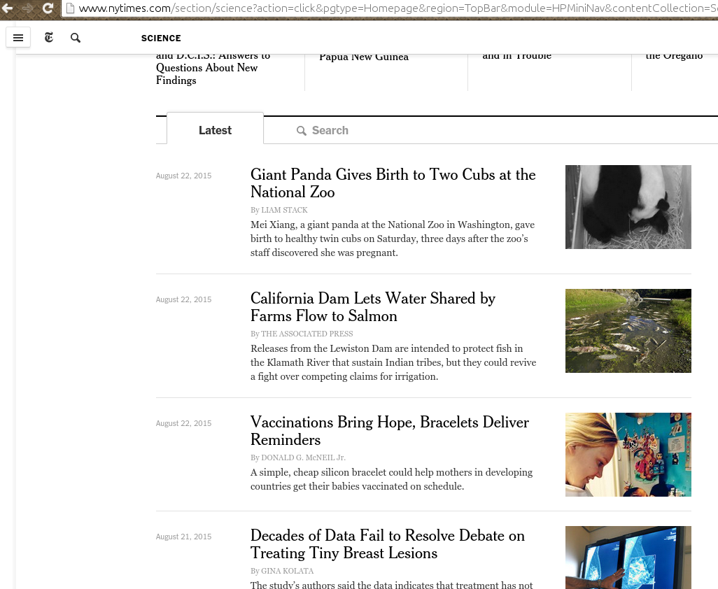

Extensão Scraper (Chrome)
Exemplo no site do NYTimes
Encontre um elemento
na página (ex: Head da notícia)
e clique com o botão direito.
Depois clique em:

Slide 7
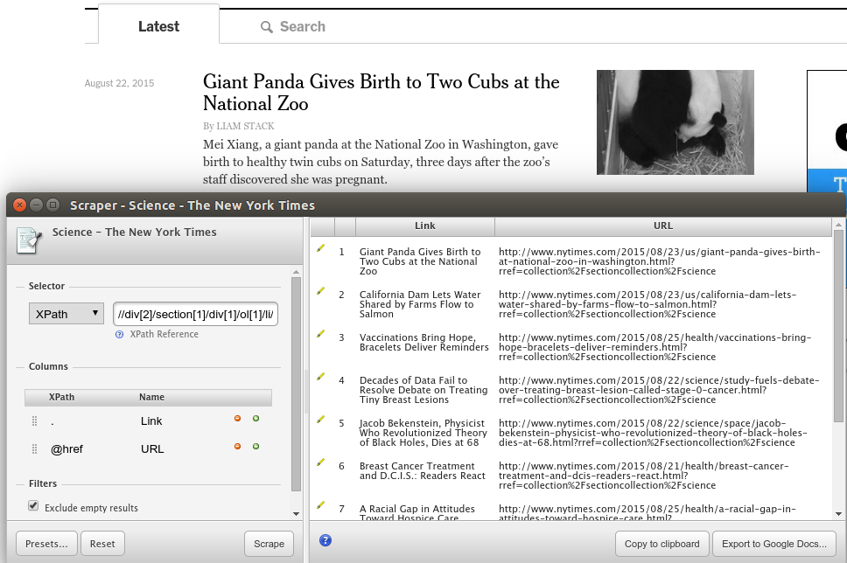
Extensão Scraper (Chrome)
Exemplo no site do NYTimes
Em selector Xpath você encontra
a regra para itens similares ao selecionado anteriormente.
Assim basta copiar a regra e colar no node Xpath do knime!
Além disso é possível visualizar os dados que essa regra está gerando.

Slide 8
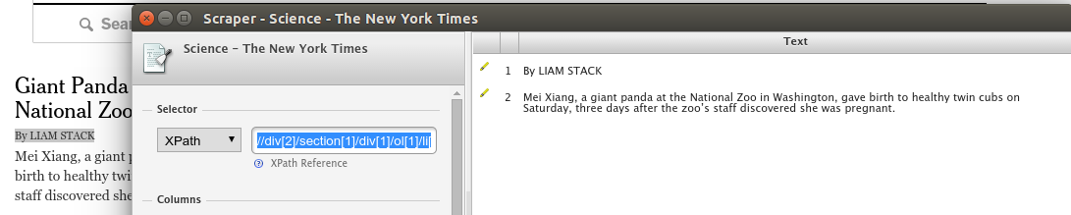
Extensão Scraper (Chrome)
Modificando uma regra na ferramenta
A regra identificada para o autor retornou apenas um resultado. Isso porque foi gerado “[1]” para as tags, ou seja, apenas o primeiro registro.
(Leia mais sobre notação XPath)

Slide 9
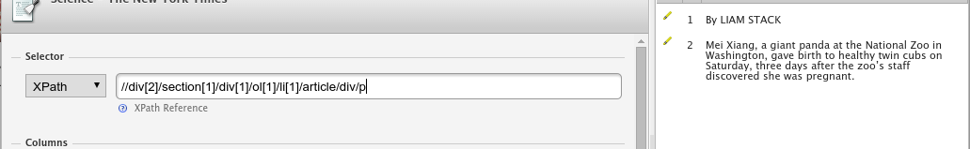
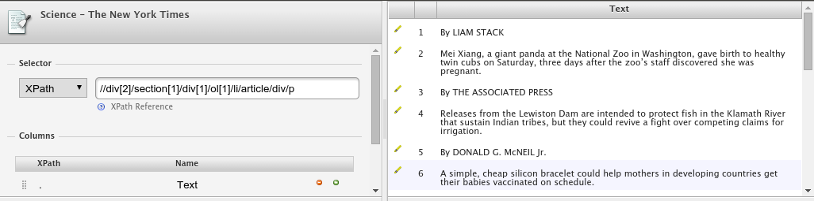
Extensão Scraper (Chrome)
Modificando uma regra na ferramenta
Retirando o último “[1]” antes de article

Slide 10
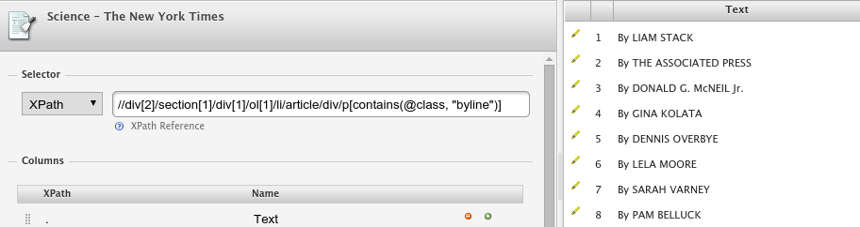
Extensão Scraper (Chrome)
Modificando uma regra na ferramenta
Especificando a regra em p para restringir a classe “byline” que possui apenas o nome do autor.

Slide 11
SLIDE DE ENCERRAMENTO

